Slide 1

ĐỊA LÍ 5

Slide 2

KHỞI ĐỘNG

Slide 3










Yêu cầu cần đạt
Mô tả sơ lược về vị trí địa lí và giới hạn lãnh thổ châu Á.
Nêu được một số đặc điểm về địa hình, khí hậu, cảnh quan thiên nhiên của châu Á.
Đọc được tên các dãy núi cao, các đồng bằng lớn và các con sông của châu Á trên lược đồ.

Slide 4




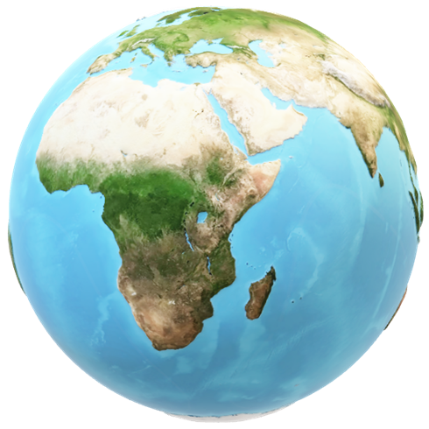


1. Vị trí địa lí và giới hạn

Slide 5
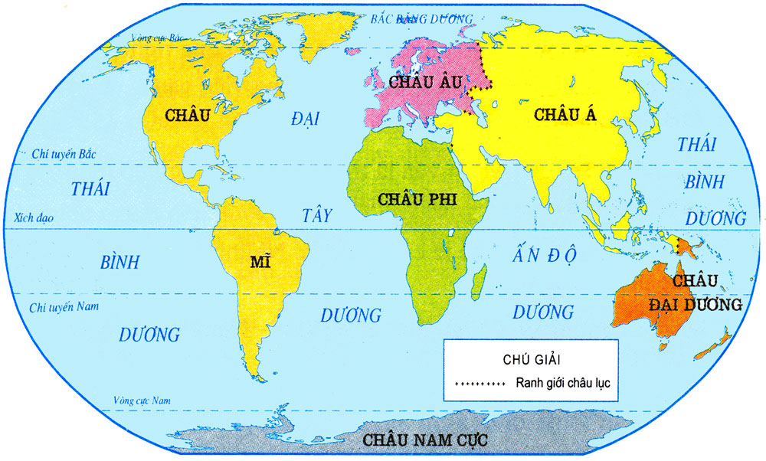

Châu Á gồm 2 phần: Lục địa và các đảo xung quanh
Châu Á gồm những phần nào ?
Hãy xác định vị trí của Châu Á trên lược đồ.
Lục địa
và các đảo xung quanh.
Hình 1. Lược đồ các châu lục và đại dương

Slide 6

Châu Á nằm ở bán cầu Bắc, trải dài từ gần cực Bắc tới quá Xích đạo.
Châu Á nằm ở bán cầu nào, trải dài từ vùng nào đến vùng nào trên Trái Đất?
Bán cầu Bắc
Bán cầu Nam
Hình 1. Lược đồ các châu lục và đại dương

Slide 7

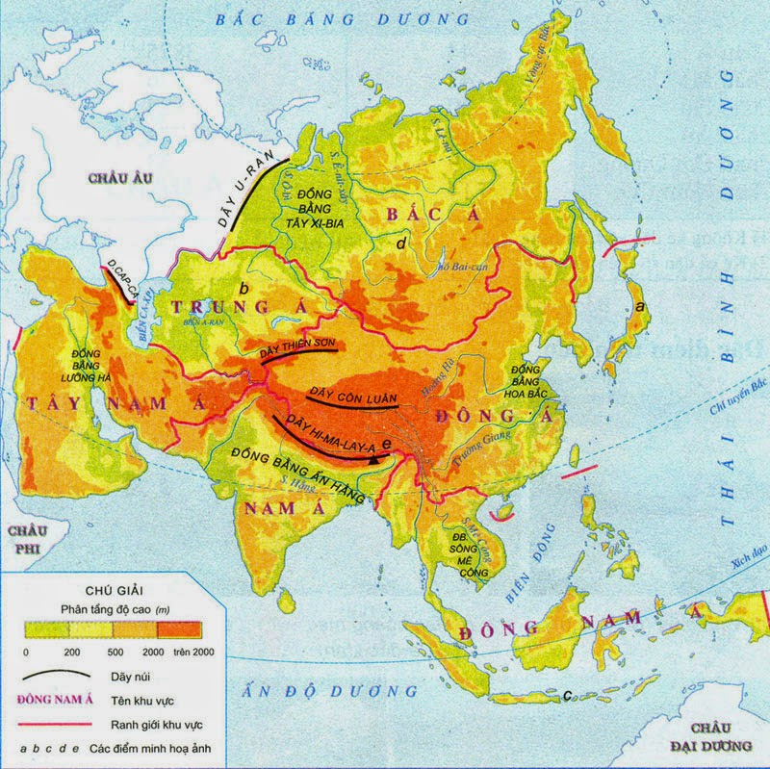
Quan sát lược đồ và hãy đọc tên những đồng bằng lớn của châu Á
Hình 3: Lược đồ các khu vực châu Á

Slide 8
Nhìn lược đồ và đọc tên một số con sông lớn của châu Á
Sông Ê-mít-xây
Sông Lê-na
Sông Ô-bi
Sông Hoàng Hà
Sông Trường Giang
Sông Hằng
Sông Mê Công
Hình 3: Lược đồ các khu vực châu Á

Slide 9
Khu vực | Cảnh quan tiêu biểu | Các dãy núi lớn | Các đồng bằng lớn
Bắc Á | d. Rừng taiga (LB. Nga | Dãy U-ran | ĐB Tây-xi-bia
Trung Á | b. Bán hoang mạc (Ca-dắc-xtan) | Một phần của dãy Thiên Sơn
Tây Nam Á |  | Dãy Cap-ca | ĐB Lưỡng Hà
Đông Á | a. Vịnh biển Nhật Bản | Một phần của dãy Thiên Sơn dãy Côn Luân | ĐB Hoa Bắc
Nam Á | e. Dãy núi Hi-ma-lay-a (phần thuộc Nê-pan) | Dãy Hi-ma-lay-a | ĐB Ấn Hằng
Đông Nam Á | c. Đồng bằng (đảo Ba-li, In-đô-nê-xi-a |  | ĐB sông Mê Công

Slide 10


Hàn đới
Châu Á chịu ảnh hưởng của cả ba đới khí hậu:
Hàn đới ở phía Bắc Á
Ôn đới ở giữa lục
địa châu Á
Nhiệt đới ở Nam Á
Ôn đới
Châu Á chịu ảnh hưởng của các đới khí hậu nào?
Nhiệt đới
Nhiệt đới
Ôn đới
Hàn đới
Hình 1. Lược đồ các châu lục và đại dương

Slide 11




KẾT LUẬN

Slide 12

DU LỊCH QUA MÀN ẢNH NHỎ

Slide 13
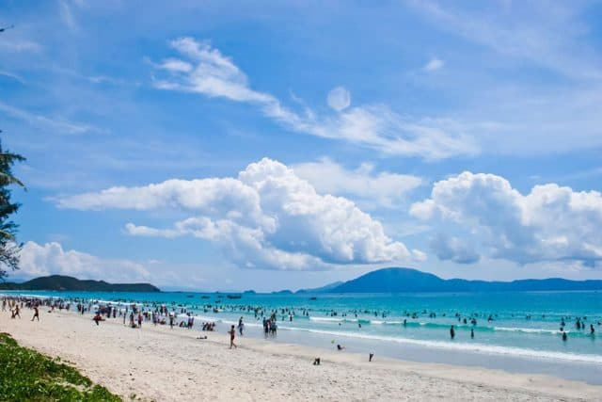
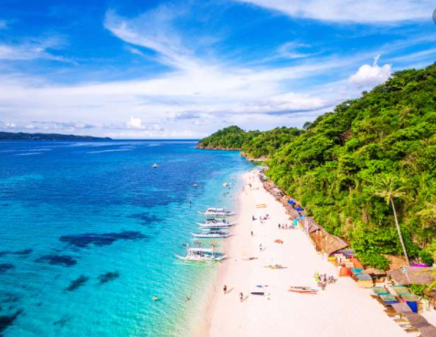

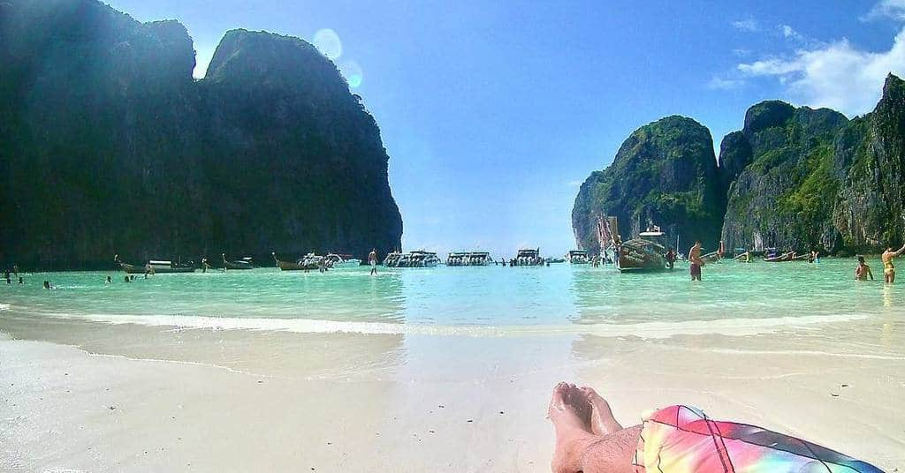
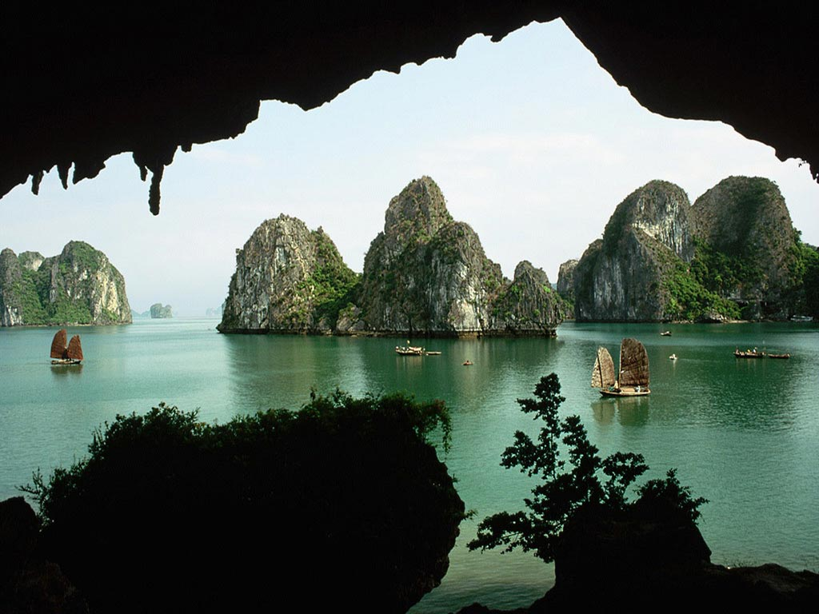
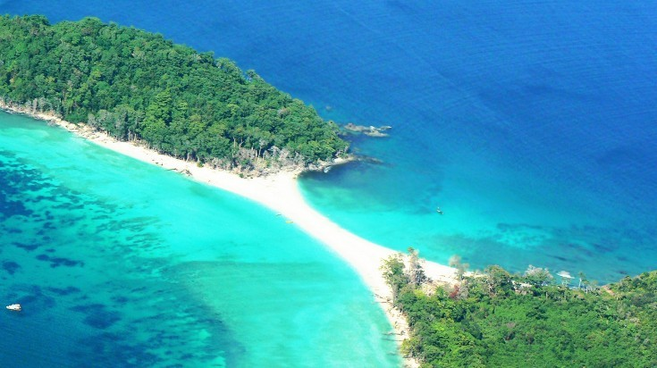
Đảo Phú Quốc
Đảo Nicobar Ấn Độ
Đảo Bali Philipine
Biển Laem Thong Thái Lan
Biển Nha Trang ( Việt Nam )
Vịnh Hạ Long (Việt Nam)

Slide 14


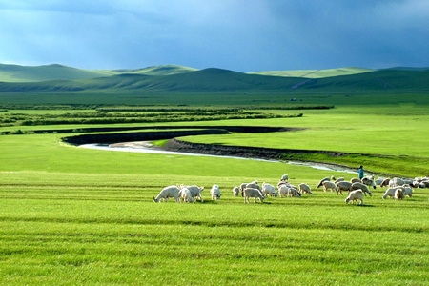
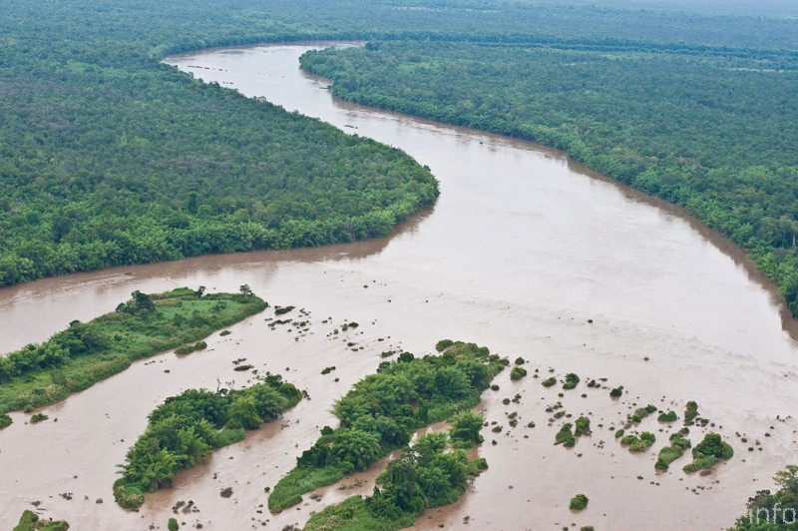
Ruộng bậc thang ở Cao Bằng Việt Nam
Thảo nguyên ở Mông Cổ
Thảo nguyên Yili Trung Quốc
Sông Mê Công có dòng chảy lớn và có nhiều phù sa.

Slide 15

Xem video và trả lời câu hỏi: “Em có suy nghĩ gì về những tin tức được nhắc đến trong video?”

Slide 16
Các em cần làm gì để bảo vệ môi trường?

Slide 17
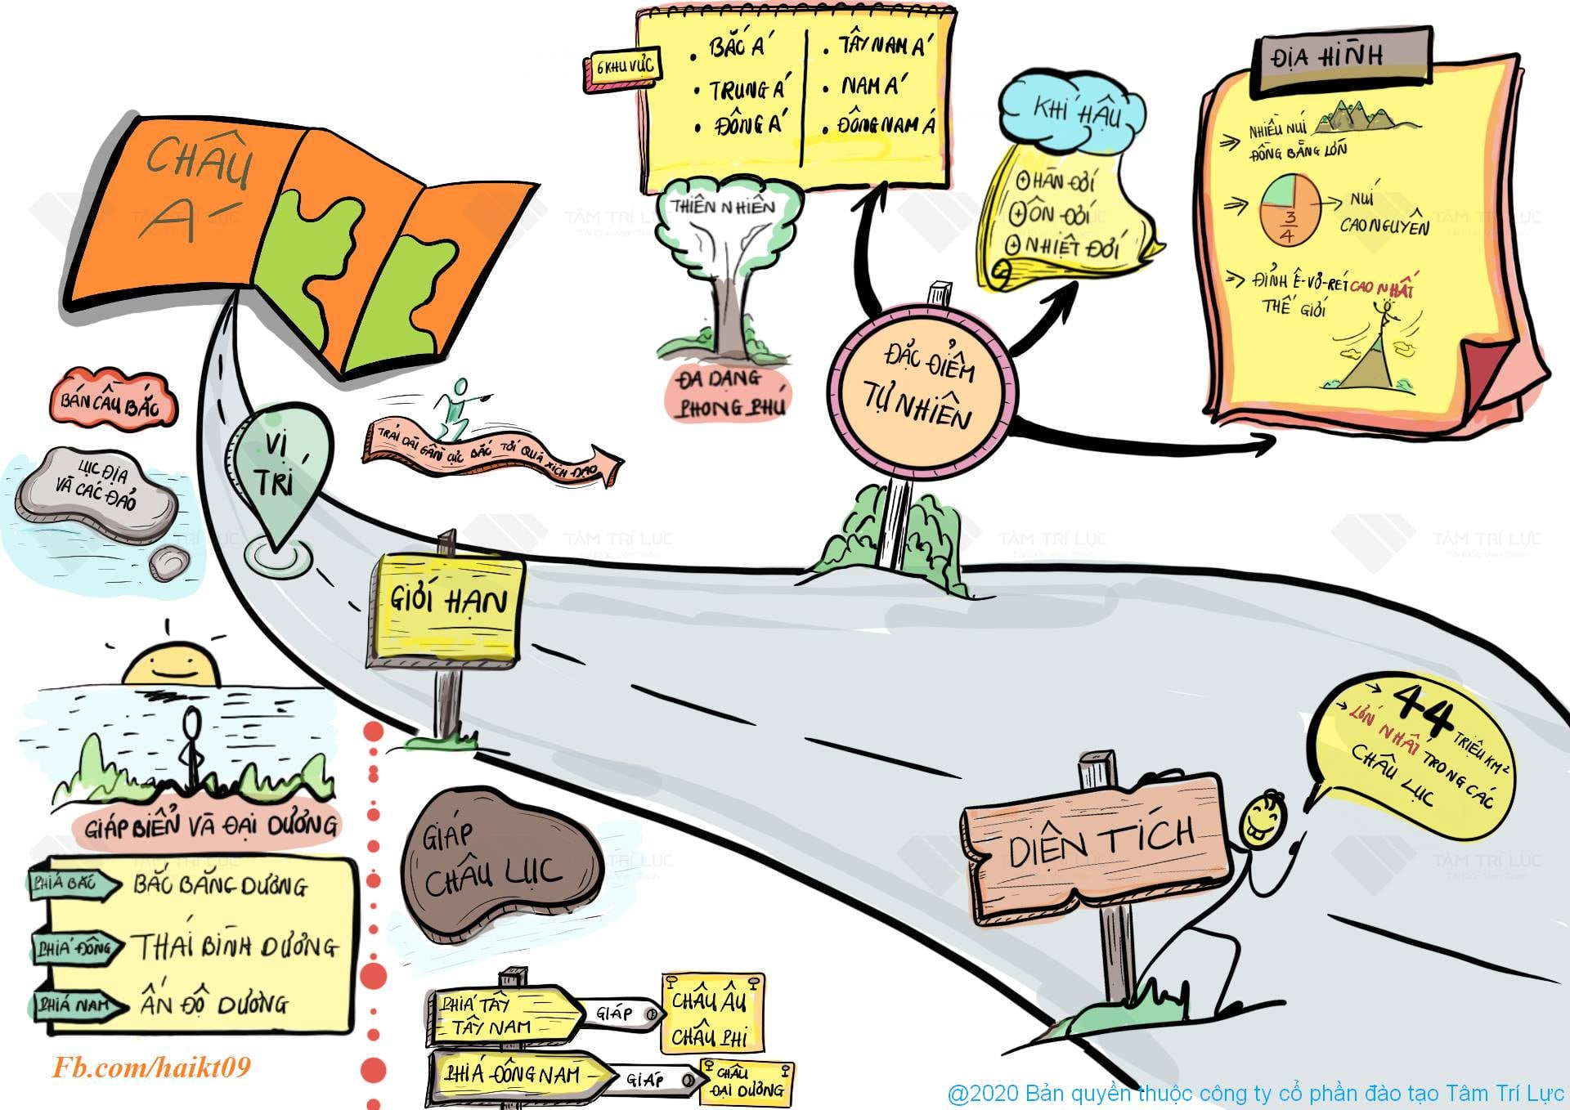

Slide 18

BÀI HỌC
Châu Á nằm ở bán cầu Bắc, có diện tích lớn nhất trong các châu lục trên thế giới. Thiên nhiên của châu Á rất đa dạng.

Slide 19


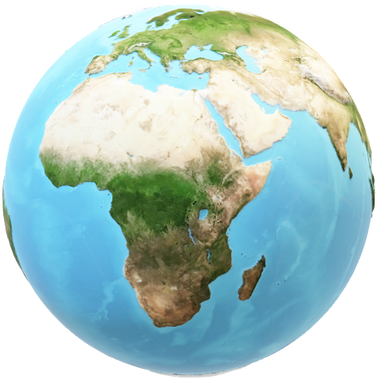

CỦNG CỐ

Slide 20

Câu 1: Một cảnh thiên nhiên đẹp trên biển ở Nhật Bản.
Trò chơi: Ô chữ kì diệu
Câu 2: Tên một dãy núi lớn ở khu vực Nam Á
Câu 4: Ngoài Hàn Đới và Ôn Đới, Châu Á còn chịu ảnh hưởng của đới khí hậu nào?
Câu 3: Tên đỉnh núi cao nhất thế giới ?
Tìm từ khóa : Đây là 1 nước thuộc Châu Á với nét đặc trưng là tà áo dài của phụ nữ.
Câu 6: Nêu tên kiểu rừng đặc trưng ở Liên Bang Nga ?
Câu 7: Đồng bằng Lưỡng Hà thuộc khu vực nào?
Câu 5: Châu Á nằm ở bán cầu nào?
Việt Nam là một nước thuộc Châu Á
1
V
I
Ệ
T
N
A
M
V | Ị | N | H | B | I | Ể | N | N | H | Ậ | T | B | Ả | N
2
H | I | M | A | L | A | Y | A
3
Ê | V | Ơ | R | É | T
4
N | H | I | Ệ | T | Đ | Ớ | I
B | Á | N | C | Ầ | U | B | Ắ | C
5
R | Ừ | N | G | T | A | I | G | A
6
T | Â | Y | N | A | M | Á
7

Slide 21




1/ Học ghi nhớ bài học
2/ Chuẩn bị bài: Châu Á (tt)
3/ Sưu tầm tranh ảnh về các cảnh đẹp ở châu Á.

Slide 22
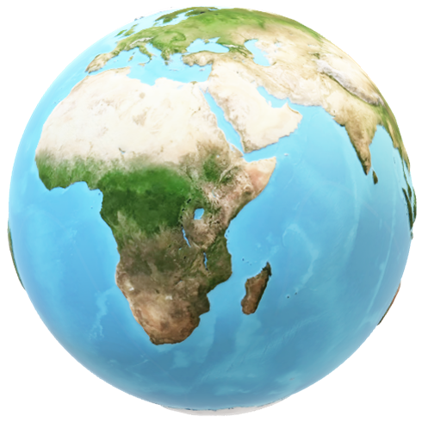
CẢM ƠN CÁC EM
ĐÃ CHÚ Ý LẮNG NGHE.

